Slide 1






Tiết 38: MIÊU TẢ NỘI TÂM TRONG VĂN BẢN TỰ SỰ

Slide 2
I. MỤC TIÊU CHUNG CỦA CHỦ ĐỀ:
-Nói nghe tương tác: Biết tham gia thảo luận trong nhóm nhỏ hoặc chia sẻ trước lớp về một vấn đề cần có giải pháp thống nhất, biết đặt câu hỏi và trả lời, biết nêu một vài đề xuất dựa trên các ý tưởng được trình bày trong quá trình thảo luận hay tìm hiểu bài học.
-Bồi dưỡng tình cảm tự hào và tôn vinh giá trị văn hoá truyền thống của dân tộc. Từ đó giúp học sinh hiểu biết và hòa nhập hơn với môi trường mà mình đang sống, có ý thức tìm hiểu, góp phần giữ gìn, bảo vệ, phát huy và truyền bá tinh hoa văn hoá dân tộc trong thời kỳ hội nhập quốc tế.

Slide 3



KIỂM TRA BÀI CŨ
Nêu tác dụng của yếu tố miêu tả trong
văn bản tự sự ? Tìm ví dụ có yếu tố
miêu tả và phân tích tác dụng
của nó trong một tác phẩm đã học?

Slide 4
MIÊU TẢ NỘI TÂM TRONG VĂN BẢN TỰ SỰ
I.BÀI HỌC:
*Vai trò của yếu tố miêu tả nội tâm trong văn bản tự sự

Slide 5
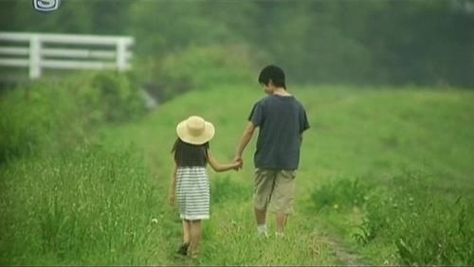
….Tôi dắt em ra khỏi lớp.Nhiều thầy cô ngừng giảng
bài, ái ngại nhìn theo chúng tôi .Ra khỏi trường, tôi kinh ngạc thấy mọi người vẫn đi lại bình thường và nắng vẫn vàng ươm trùm lên cảnh vật…..
(Cuộc chia tay của những con búp bê-Khánh Hoài)
Em hãy xác định và nêu tác dụng của
yếu tố miêu tả được sử dụng trong đoạn văn trên.

Slide 6
….Tôi dắt em ra khỏi lớp.Nhiều thầy cô ngừng giảng
bài, ái ngại nhìn theo chúng tôi .Ra khỏi trường, tôi kinh ngạc thấy mọi người vẫn đi lại bình thường và nắng vẫn vàng ươm trùm lên cảnh vật…..
(Cuộc chia tay của những con búp bê-Khánh Hoài)
→Yếu tố miêu tả là tái hiện lại những hình ảnh, những trạng thái, đặc điểm, tính chất, … của sự vật, con người và cảnh vật trong tác phẩm
->làm cho lời kể trở nên cụ thể, sinh động và hấp dẫn hơn.

Slide 7


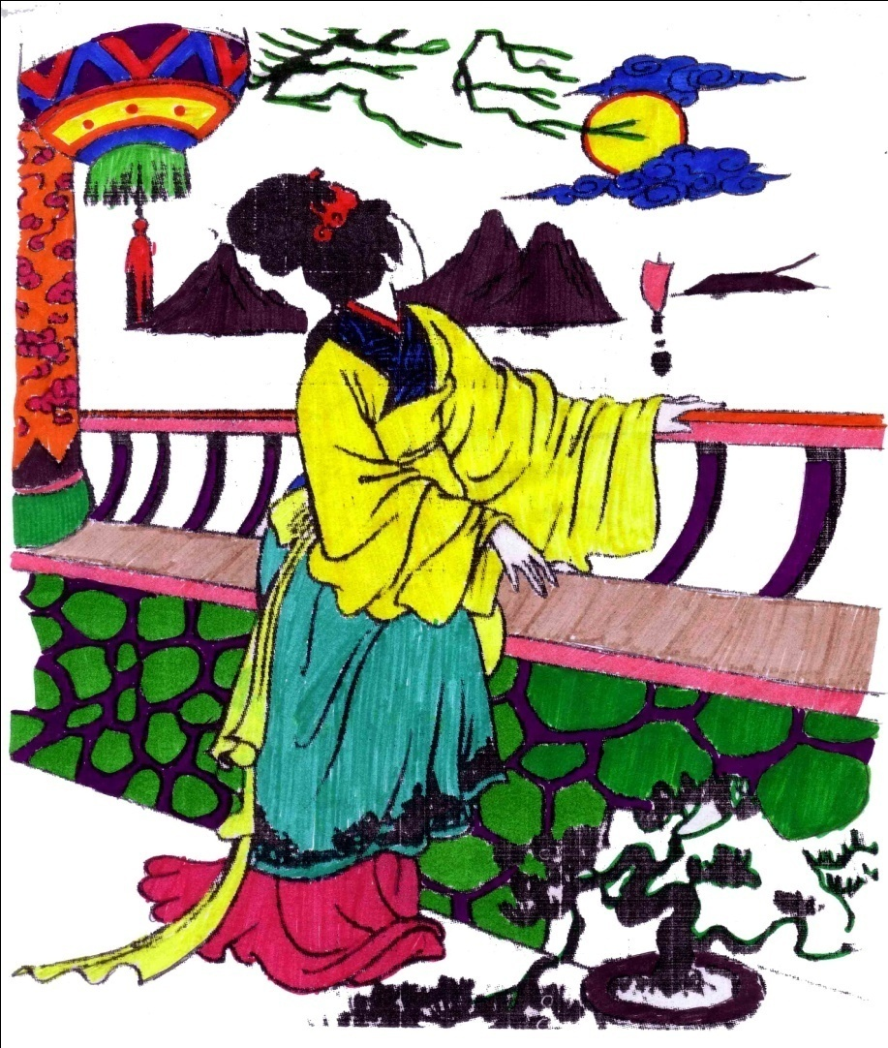
?Tìm những câu thơ tả cảnh và những câu thơ miêu tả tâm trạng của Thúy Kiều. Theo em, tâm trạng Kiều lúc này như thế nào?
Kiều ở lầu Ngưng Bích
Trước lầu Ngưng Bích khóa xuân,
Vẻ non xa tấm trăng gần ở chung.
Bốn bề bát ngát xa trông,
Cát vàng cồn nọ bụi hồng dặm kia….
….Tưởng người dưới nguyệt chén đồng
Tin sương luống những rày trông mai chờ
Bên trời góc bể bơ vơ
Tấm son gột rửa bao giờ cho phai
Xót người tựa cửa hôm mai
Quạt nồng ấp lạnh những ai đó giờ
Sân Lai cách mấy nắng mưa
Có khi gốc tử đã vừa người ôm
Buồn trông cửa bể chiều hôm
Thuyền ai thấp thoáng cánh buồm xa xa?
Buồn trông ngọn nước mới sa,
Hoa trôi man mác biết là về đâu?
Buồn trông nội cỏ rầu rầu,
Chân mây mặt đất một màu xanh xanh
Buồn trông gió cuốn mặt duềnh,
Ầm ầm tiếng sóng kêu quanh ghế ngồi.
(Trích Truyện Kiều – Nguyễn Du)

Slide 8
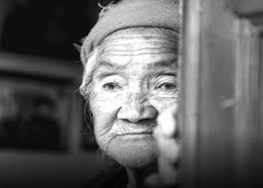
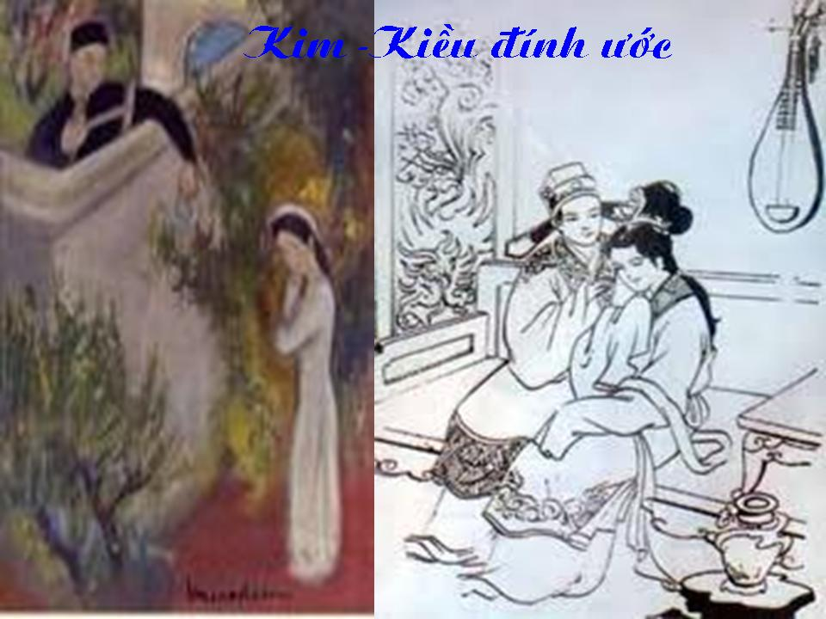
Tưởng người dưới nguyệt chén đồng,
Tin sương luống những rày trông mai chờ.
Bên trời góc bể bơ vơ,
Tấm son gột rửa bao giờ cho phai.
Xót người tựa cửa hôm mai,
Quạt nồng ấm lạnh những ai đó giờ?
Sân Lai cách mấy nắng mưa,
Có khi gốc tử đã vừa người ôm.
Miêu tả những suy nghĩ,tâm trạng của Kiều: nỗi nhớ về cha mẹ, về Kim Trọng và thân phận buồn tủi của chính mình.=>miêu tả nội tâm
? Qua tìm hiểu, em cho biết thế nào là miêu tả nội tâm

Slide 9

I.Bài học:
1.Yếu tố miêu tả nội tâm: là tái hiện những ý nghĩ, cảm xúc, diễn biến tâm trạng của nhân vật
2.Cách miêu tả nội tâm:

Slide 10
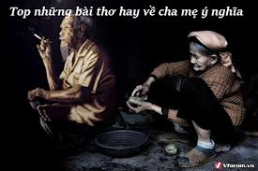



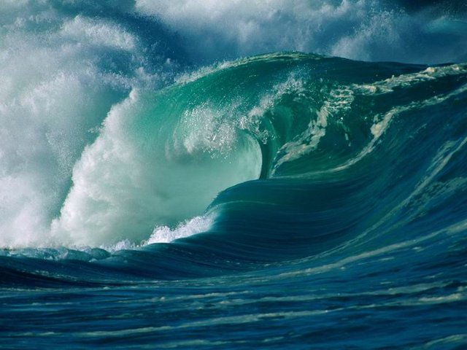
Xót người tựa cửa hôm mai
Quạt nồng ấp lạnh những ai đó giờ
Sân Lai cách mấy nắng mưa
Có khi gốc tử đã vừa người ôm
Buồn trông cửa bể chiều hôm
Thuyền ai thấp thoáng cánh buồm xa xa?
Buồn trông ngọn nước mới sa
Hoa trôi man mác biết là về đâu?
Buồn trong nội cỏ rầu rầu,
Chân mây mặt đất một màu xanh xanh
Buồn trông gió cuốn mặt duềnh
Ầm ầm tiếng sóng kêu quanh ghế ngồi
? Đọc hai đoạn thơ trên, em cho biết cách miêu tả nội tâm nhân vật của tác giả có giống nhau không? Vì sao?

Slide 11
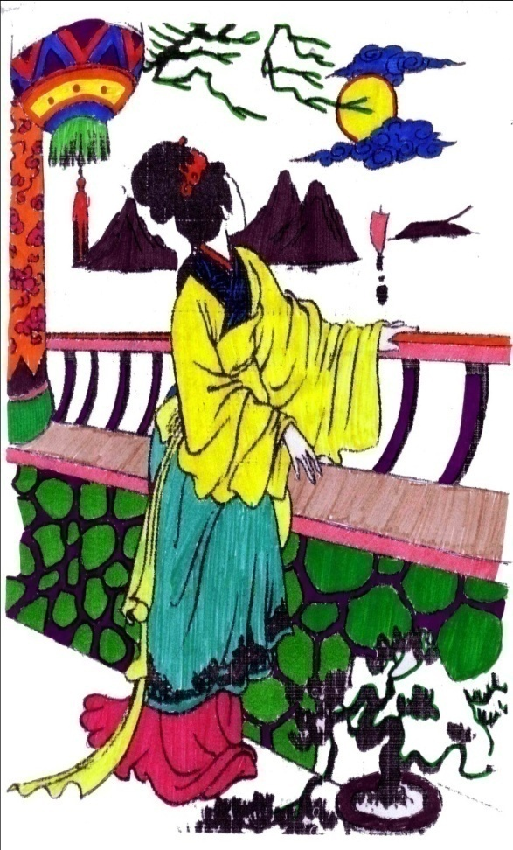

Buồn trông cửa bể chiều hôm
Thuyền ai thấp thoáng cánh buồm xa xa?
Buồn trông gió cuốn mặt duềnh
Ầm ầm tiếng sóng kêu quanh ghế ngồi
Buồn trông ngọn nước mới sa
Hoa trôi man mác biết là về đâu?
Cô đơn
Tủi phận
Buồn trong nội cỏ rầu rầu,
Chân mây mặt đất một màu xanh xanh
Tuyệt vọng
Hoảng sợ
Miêu tả cảnh cho thấy tâm trạng của Kiều (tả cảnh ngụ tình).
? Em hãy gọi tên hai cách miêu tả nội tâm này?

Slide 12
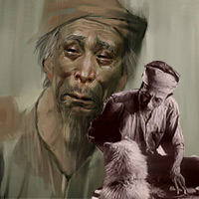
Mặt lão đột nhiên co rúm lại. Những vết nhăn xô lại với nhau, ép cho nước mắt chảy ra. Cái đầu lão ngoẹo về một bên và cái miệng móm mém của lão mếu như con nít ( Nam Cao – Lão Hạc) ?Qua đoạn văn trên, giúp em hiểu tâm trạng của lão hạc như thế nào? Dấu hiệu nào cho biết điều đó?

Slide 13
Mặt lão đột nhiên co rúm lại. Những vết nhăn xô lại với nhau, ép cho nước mắt chảy ra. Cái đầu lão ngoẹo về một bên và cái miệng móm mém của lão mếu như con nít. (Nam Cao – Lão Hạc)
-Tâm trạng:đau khổ, ân hận, day dứt khi bán con Vàng.
Miêu tả nội tâm gián tiếp(nét mặt,cử chỉ)

Slide 14
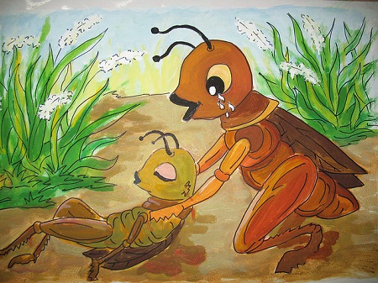
Bài học đường đời đầu tiên “Chao ôi, tôi có biết đâu rằng: hung hăng, hống hách láo chỉ tổ đem thân mà trả nợ những cử chỉ ngu dại của mình thôi .Tôi đã phải trải cảnh như thế. Thoát nạn rồi, mà còn ân hận quá, ân hận mãi…” - “Thế rồi Dế Choắt tắt thở. Tôi thương lắm. Vừa thương vừa ăn năn tội mình..” (Dế Mèn phiêu lưu kí – Tô Hoài)

Slide 15
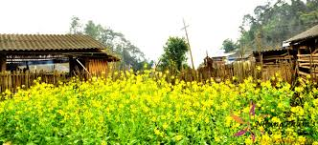
2.Cách miêu tả nội tâm:
-Miêu tả gián tiếp: thông qua cảnh vật, nét mặt cử chỉ, trang phục, giọng nói,…của nhân vật để bộc lộ tâm trạng
-Miêu tả trực tiếp: là diễn tả những ý nghĩ cảm xúc, tình cảm của nhân vật, cụ thể qua từ ngữ như: yêu, ghét, xót thương, nhớ…….

Slide 16
(?) Xác định đoạn văn có sử dụng miêu tả nội tâm.Nếu trong văn tự sự ta bỏ đi phần miêu tả nội tâm nhân vật thì em thử hình dung nhân vật đó như thế nào?
ĐV 1: “ Tôi bất chợt giật mình thức dậy và nhận ra chỉ là giấc mơ…..Tôi suy nghĩ về mẹ……”
→ Nhân vật không sinh động, không thể hiện được tình cảm rõ ràng, không có sức sống…
ĐV 2: “ Tôi bất chợt giật mình thức dậy và nhận ra chỉ là giấc mơ….lòng tôi nhói đau,buồn tủi và nhớ mẹ da diết…Tôi suy nghĩ về mẹ…Tôi yêu mẹ…”
→ Nhân vật sinh động thể hiện rõ các cung bậc cảm xúc; làm cho lời văn hay hơn, cuốn hút người đọc (người nghe)
? Từ đây, em hãy cho biết tác dụng của miêu tả nội tâm trong văn tự sự.

Slide 17

3.Vai trò của miêu tả nội tâm trong văn tự sự:
Làm cho nhân vật trở nên sinh động, có sức sống, cuốn hút người đọc(người nghe)

Slide 18

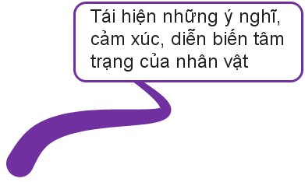


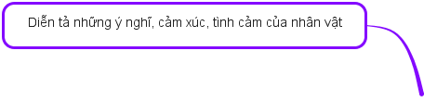
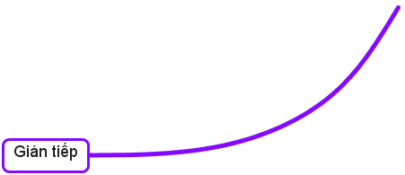
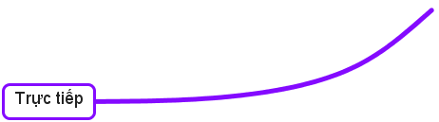



Slide 19
MIÊU TẢ NỘI TÂM TRONG VĂN BẢN TỰ SỰ
I.BÀI HỌC:
*Vai trò của yếu tố miêu tả nội tâm trong văn bản tự sự
-Mieâu taû noäi taâm: laø taùi hieän nhöõng suy nghó, caûm xuùc, dieãn bieán taâm traïng cuûa nhaân vaät.
-Caùc caùch mieâu taû noäi taâm nhaân vaät:
Tröïc tieáp.
Giaùn tieáp.
Ñan xen giöõa tröïc tieáp vaø giaùn tieáp.

Slide 20
II.LUYỆN TẬP:
VD1:
Trước lầu Ngưng Bích khóa xuân
Vẻ non xa tấm trăng gần ở chung
VD3:
Xót người tựa cửa hôm mai,
Quạt nồng ấm lạnh những ai đó giờ?
Sân Lai cách mấy nắng mưa,
Có khi gốc tử đã vừa người ôm
VD2:
Vân xem trang trọng khác vời
Khuôn trăng đầy đặn nét ngài nở nang
Hoa cười ngọc thốt đoan trang
Mây thua nước tóc tuyết nhường màu da…
Đối tượng của miêu tả bên ngoài. | Đối tượng của miêu tả nội tâm.
Cảnh vật, hình dáng,
lời nói…..
=>Quan sát được trực tiếp
từ bên ngoài.
Tâm trạng, suy nghĩ, tình
cảm, cảm xúc.
Khôngquan sát được trực
tiếp từ bên ngoài.

Slide 21
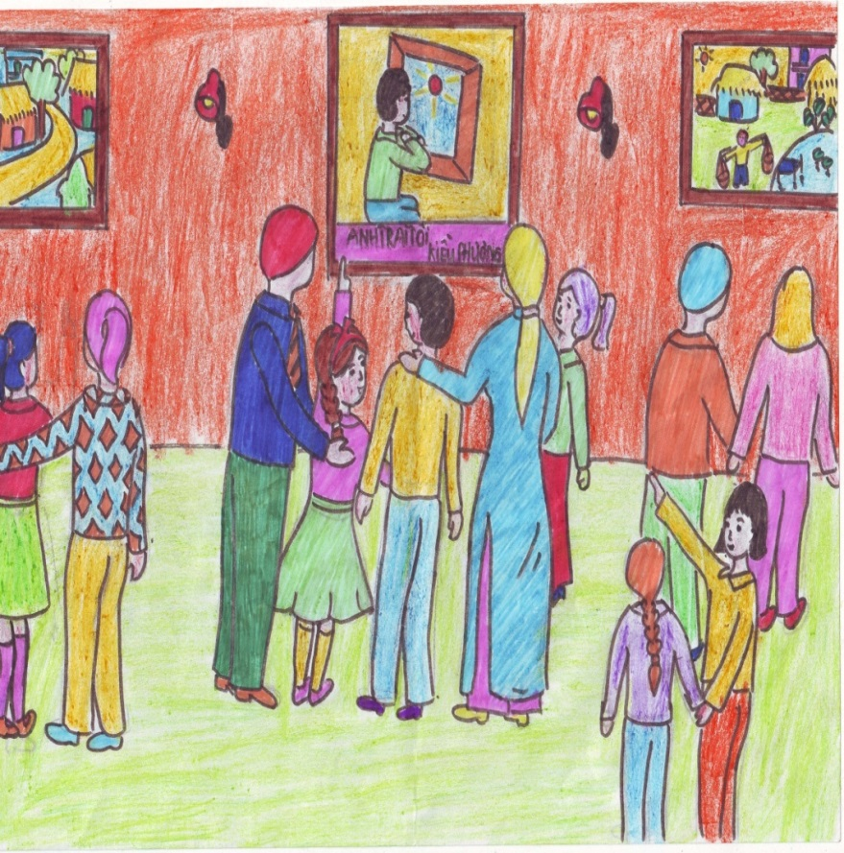
Bài tập 1.Tìm yếu tố miêu tả nội tâm và cho biết cách miêu tả.
“…Tôi giật sững người. Chẳng hiểu sao tôi phải bám chặt lấy tay mẹ. Thoạt tiên là sự ngỡ ngàng, rồi đến hãnh diện, sau đó là xấu hổ. Dưới mắt em tôi, tôi hoàn hảo đến thế kia ư? Tôi nhìn như thôi miên dòng chữ đề trên bức tranh: “Anh trai tôi”
(Bức tranh của em gái tôi-Tạ Duy Anh-Ngữ văn6-tập2)

Slide 22

Bài tập 2.Tìm yếu tố miêu tả nội tâm và cho biết cách miêu tả.
“…Tôi giật sững người. Chẳng hiểu sao tôi phải bám chặt lấy tay mẹ. Thoạt tiên là sự ngỡ ngàng, rồi đến hãnh diện, sau đó là xấu hổ. Dưới mắt em tôi, tôi hoàn hảo đến thế kia ư? Tôi nhìn như thôi miên dòng chữ đề trên bức tranh: “Anh trai tôi”
(Bức tranh của em gái tôi-Tạ Duy Anh-Ngữ văn6-tập2)
Miêu tả nội tâm trực tiếp

Slide 23
Tình huống 1: Em cho một người bạn khác lớp mượn máy tính. Đến giờ học, em không nhớ nên đã nghi cho bạn ngồi bên cạnh lấy trộm máy tính của mình và tỏ ra ghét bạn.Một thời gian sau, em mới biết là mình nghi oan cho bạn. Tâm trạng em lúc đó thế nào?
Tình huống2: Vô tình đã xem trộm nhật kí của bạn và bị bạn phát hiện.
Tình huống3:Tôi hay vi phạm nội quy của lớp nên thường xuyên bị lớp trưởng nhắc nhở.Tôi tức lắm nên đã trả thù bằng cách sút quả bóng vào mặt làm cho máu mũi của nó trào ra. Trả thù được nhưng sao tôi thấy không vui.

Slide 24


II. LUYỆN TẬP
Bài tập 2: Viết đoạn văn ghi lại tâm trạng của em sau khi để xảy ra một chuyện có lỗi với bạn(chọn 1/3 tình huống trên)
* Lưu ý: Không phải kể lại sự việc mà ghi lại tâm trạng của em khi gây ra sự việc đó.

Slide 25
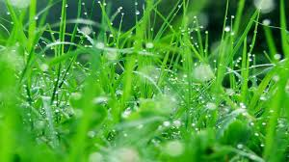
HƯỚNG DẪN HỌC Ở NHÀ
-Học bài cũ: Hiểu được cách miêu tả nội tâm
-Chuẩn bị bài: Tổng kết từ vựng (trả lời câu hỏi SGK)

